Slide 1

MÔN TOÁN
BÀI: TRỪ ĐI MỘT SỐ T.2
Lớp 2
GV: VŨ THỊ KIM OANH

Slide 2






Hỏi nhanh – đáp gọn
1
3
Nêu cách tính 14 trừ đi một số
Nêu cách tính 16 trừ đi một số
Trừ 4 để được 10 rồi trừ số còn lại.
Trừ 6 để được 10 rồi trừ số còn lại.
2
4
Nêu cách tính 15 trừ đi một số
Nêu cách tính 17 trừ đi một số
Trừ 5 để được 10 rồi trừ số còn lại.
Trừ 7 để được 10 rồi trừ số còn lại.
Notes:
GV để HS chọn số của viên kẹo yêu thích bất kỳ.
Bấm vào Mỗi viên kẹo sẽ xuất hiện ra 1 câu hỏi và HS trả lời nhanh,
Trả lời xong giáo viên BẤM VÀO CÂU HỎI đó sẽ xuất hiện kết quả

Slide 3
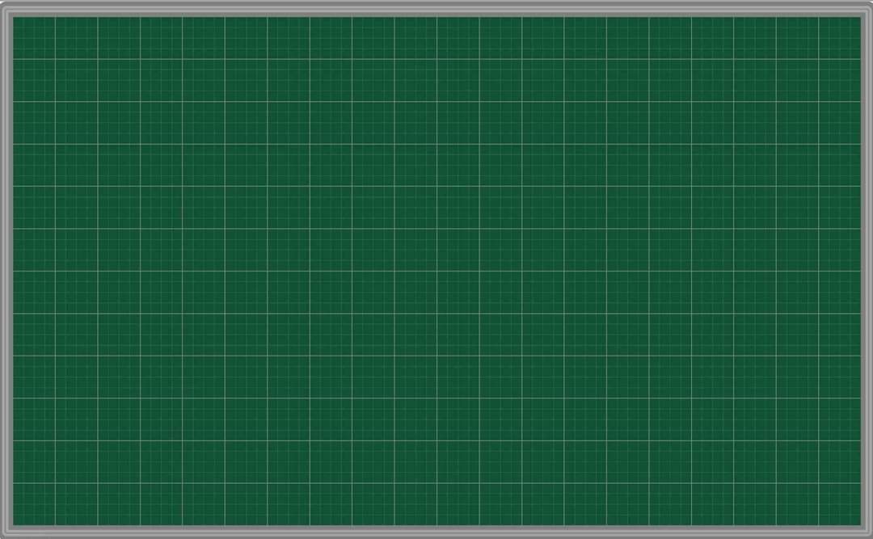
Thứ năm, ngày 30 tháng 10 năm 2025
TǨn
14, 15, 16, 17, 18 trừ đi mŎ số (tiết 2)

Slide 4


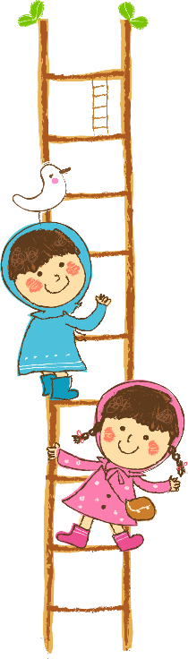


Slide 5
1
Tính
a)
15 – 5 – 2
b)
17 – 7 – 1
c)
14 – 4 – 5
d)
16 – 6 – 2

Slide 6


2
Tính nhẩm
14 – 5 =
9
17 – 9 =
8
14 – 8 =
6
15 – 8 =
7
16 – 7 =
9
18 – 9 =
9

Slide 7





3
Mỗi con vật che số nào?
Mẫu:
15
11
12
6
9
3
8
5
7
8
13
14
16
14
17
18
9
10

Slide 8

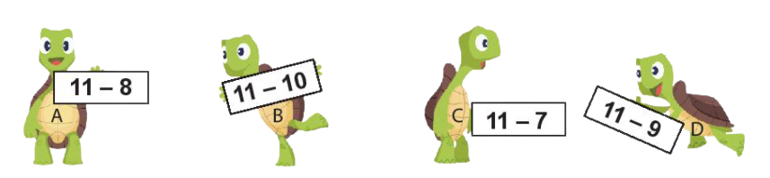

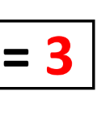
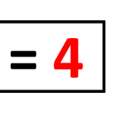
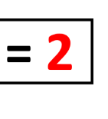
4
Tính để biết mỗi bạn rùa sẽ lên toa tàu nào.
Notes:
GV nhấn vào chú rùa để hiện thị kết quả của phép tính.

Slide 9




